Slide 1
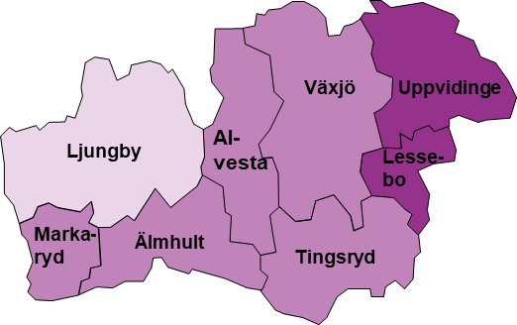
Inskrivna arbetslösa i maj 2018 som andel (%)
av den registerbaserade arbetskraften 16 – 64 år
= – 6,9 %
= 7,0 – 9,0 %¹
= 9,1 % –
¹ Genomsnitt för länet
+/- 1 procentenhet
*Förändring i procentenheter jämfört med
motsvarande period föregående år

